Slide 2
Kdo jsme
Česká asociace studentů adiktologie, z. s. je univerzitním spolkem studentů adiktologie působící na území České republiky a pracující na základě dobrovolnosti.

Slide 3
Naše cíle
Mezi naše hlavní cíle patří sdružování studentů adiktologie a pomáhání jim ve studiu a profesním uplatnění, spolupracování s akademickou obcí a profesionálními pracovníky v adiktologických službách v České republice i v zahraničí a propagace samotného oboru.

Slide 4
Naše poslání
Naším posláním je zastupovat potřeby a zájmy adiktologických studentů. Snažíme se neustále rozvíjet naše činnost a akce. Chceme tak poskytnout studentům možnost růstu jak profesionálně, tak osobně. Poskytujeme prostor se učit, sdílet mezi sebou navzájem a spolupracovat s akademiky a odborníky. Snažíme se zvýšit povědomí o zásadách adiktologie, snížit o ní mylné představy a integrovat adiktologické koncepty do společnosti.

Slide 5
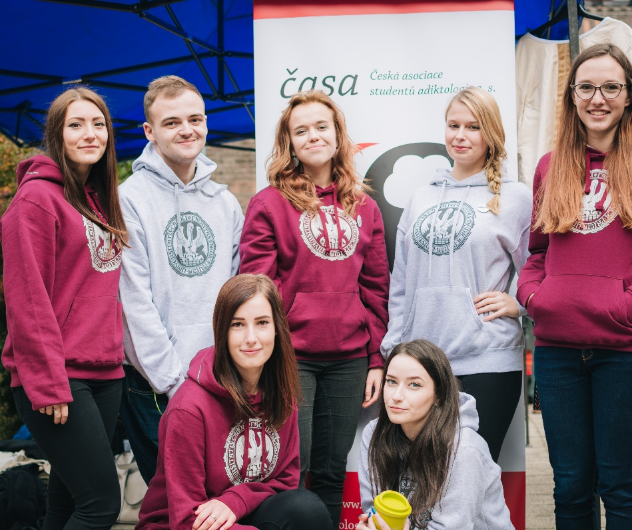
Přehled akcí
Nové logo
Nový časák
Benefiční kalendář
Adibeseda s MUDr. Nešporem
Jednička na startu

Slide 6
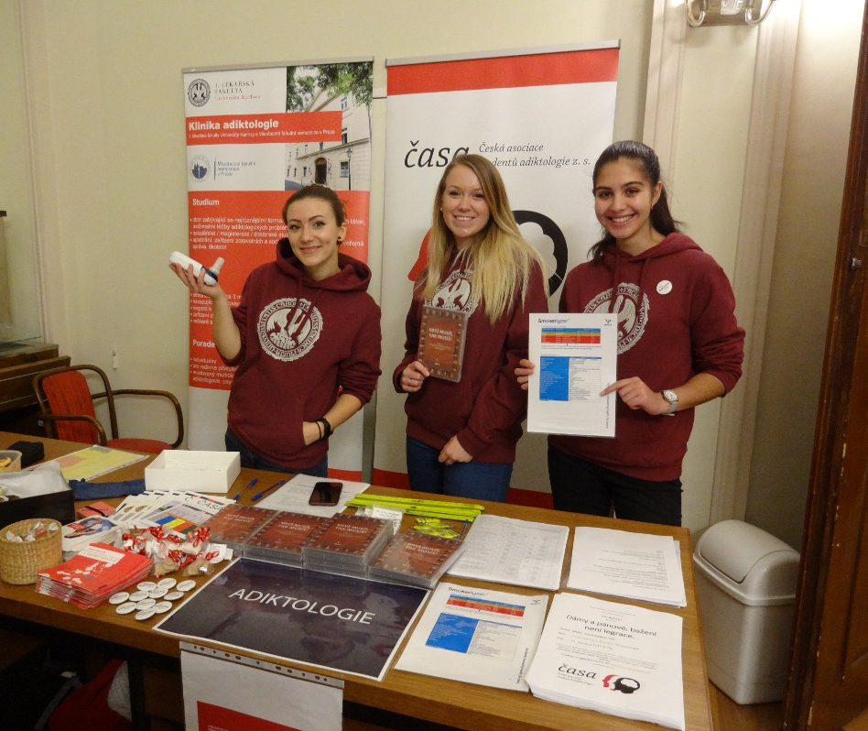
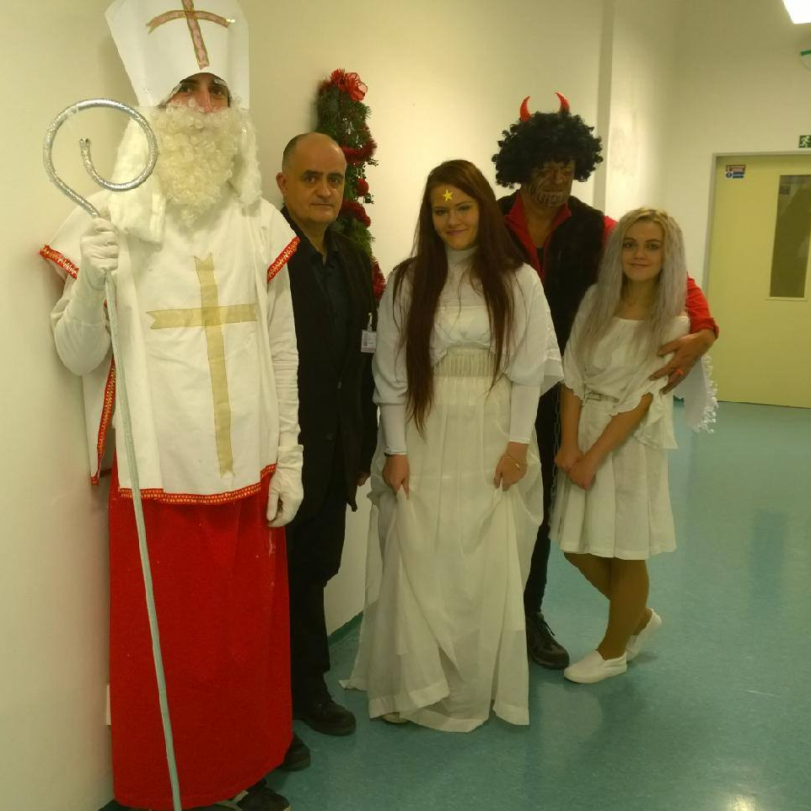
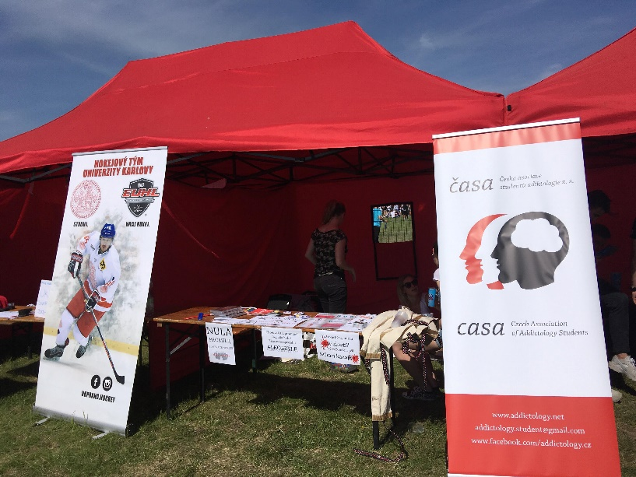
Přehled akcí
Týden vědy a techniky
Mikuláš v Apolináři
Účast na dni otevřených dveří
Tvorba infografiky
Majáles

Slide 7
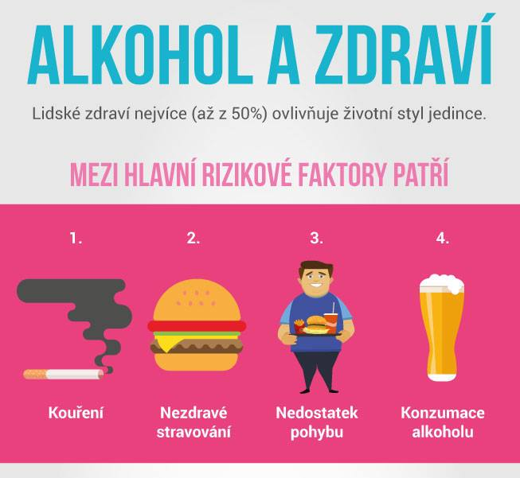
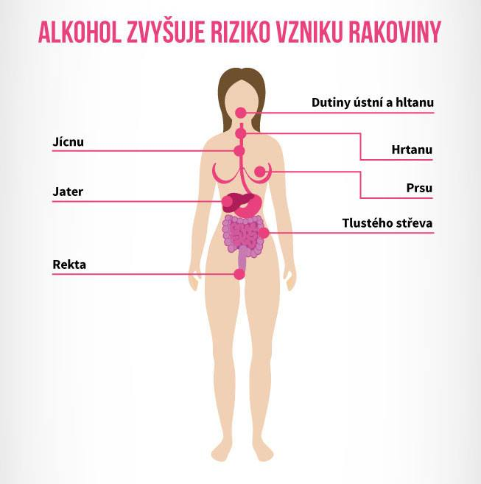

Slide 8
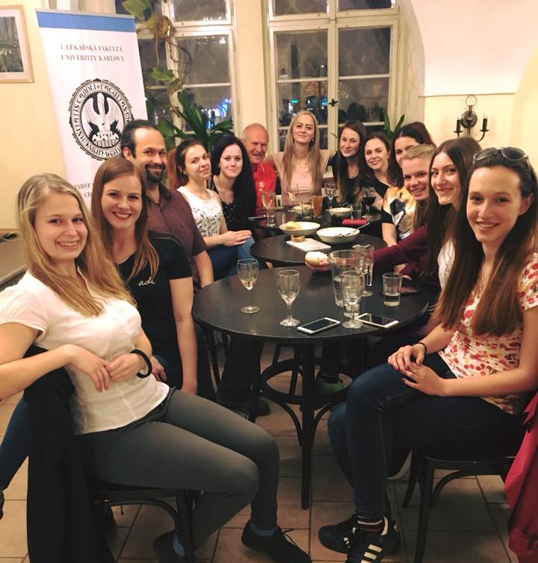
Přehled akcí
Adibeseda s ministrem zdravotnictví
Neformální setkání
Časa na světovém dni zdraví
Oslavy 70. výročí Apolináře
Veletrh VŠ
A další…

Slide 9
addictology.net adipoint.cz @addictology.cz @addictology.student addictology.student@gmail.com

Slide 10
Závěr a prostor pro diskuzi

